Slide 1


Genetika člověka – cytogenetické a molekulární metody
Autor: Mgr. Jitka Mašková
Datum: 3. 9. 2013
Gymnázium, Třeboň, Na Sadech 308

Slide 2
Číslo projektu | CZ.1.07/1.5.00/34.0702
Číslo materiálu | VY_32_INOVACE_BIO.oktava – 39_genetika člověka II
Škola | Gymnázium, Třeboň, Na Sadech 308
Autor | Mgr. Jitka Mašková
Název | Genetika člověka – cytogenetické a molekulární metody
Předmět | Biologie
Tematická oblast | genetika
Šablona | III/2 - Inovace a zkvalitnění výuky prostřednictvím ICT
Ročník | oktáva, 4. ročník
Metodický list/Anotace | Materiál formou výkladu s poznámkami přibližuje některé molekulární a cytogenetické metody užívané při výzkumu genomu člověka. Objasňuje princip metody sekvenace DNA, stručně popisuje historii a výsledky projektu Lidský genom.
Pokud není uvedeno jinak, použitý materiál je z vlastních zdrojů autora

Slide 3
Genetika člověka
Genealogické metody
Gemelilogické metody
Cytogenetické metody
Molekulární metody
pozorování fenotypů

Slide 4
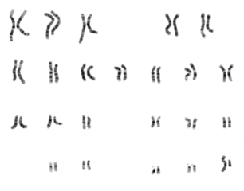
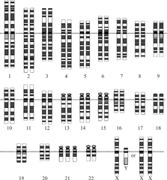
Cytogenetický výzkum
1956 Tjio, Levan – 46 chromozomů
7 skupin A – G karyogram
zdroj buněk – bílé krvinky, epitel dásní, kostní dřeň, amniová tekutina
pruhování chromozomů
Trisomie 21. chromozómu = Downův syndrom

Slide 5
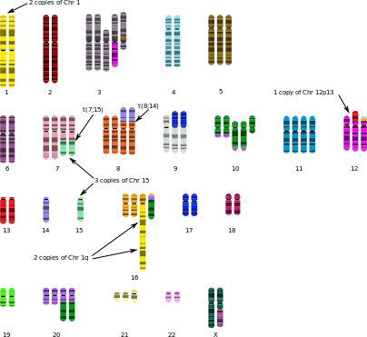
Diagnostické využití karyotypu
Karyotyp z buněčné linie T47D karcinomu prsu.

Slide 6
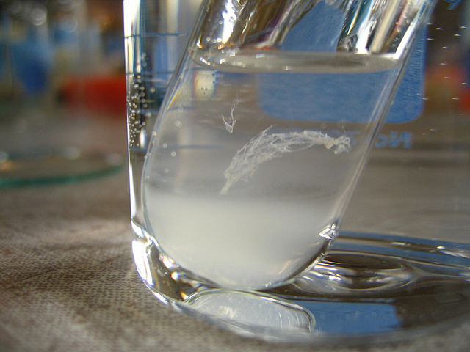
Molekulární metody
Lidská DNA:
1 sada = cca 3 200 000 000 nukleotidů („písmen“)
natáhnutá DNA = 1,5m
Všechny buňky těla = 200 knih o 500 stránkách
1 písmeno/s – čtení na 1 století

Slide 7
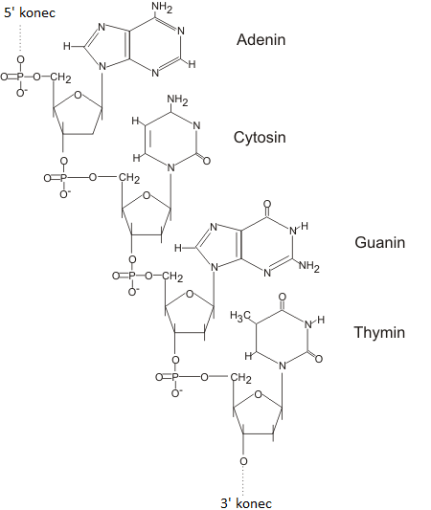
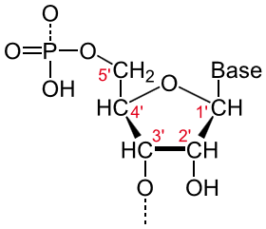
Sekvenace DNA - Sangerova metoda
Něco málo na zopakování :
DNA je tvořena řetězcem nukleotidů
každý nukleotid se skládá z deoxyribózy, báze a zbytku kyseliny fosforečné
spojení nukleotidů probíhá mezi OH skupinou na 3. uhlíku deoxyribózy a OH skupinou na zbytku kyseliny fosforečné
napojování provádí enzym polymeráza

Slide 8
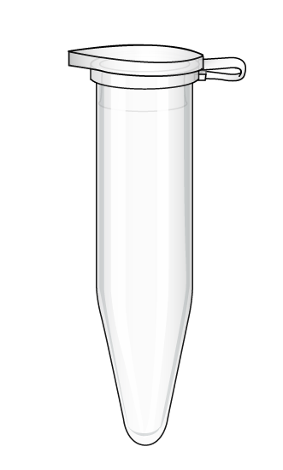
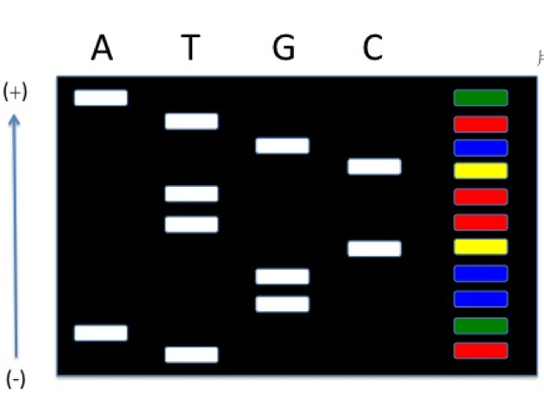
Sekvenace DNA - Sangerova metoda
Sangerova metoda je založena na replikaci DNA
ALE!
do reakce je kromě běžných nukleotidů přidáno i malé množství upraveného nukleotidu = dideoxynukleotid neobsahuje na 3. uhlíku deoxyribózy OH skupinu
lze ho připojit na předchozí nukleotid, ale na něj další navázat nelze = polymerace končí
získávám různě dlouhé molekuly DNA, které končí stejným nukleotidem
provedu 4 reakce na stejném úseku DNA a na elektroforéze je mohu velikostně rozlišit
výsledná sekvence
A
T
G
C
T
T
C
G
G
A
T
dGTP
dATP
dTTP
dCTP
ddGTP

Slide 9
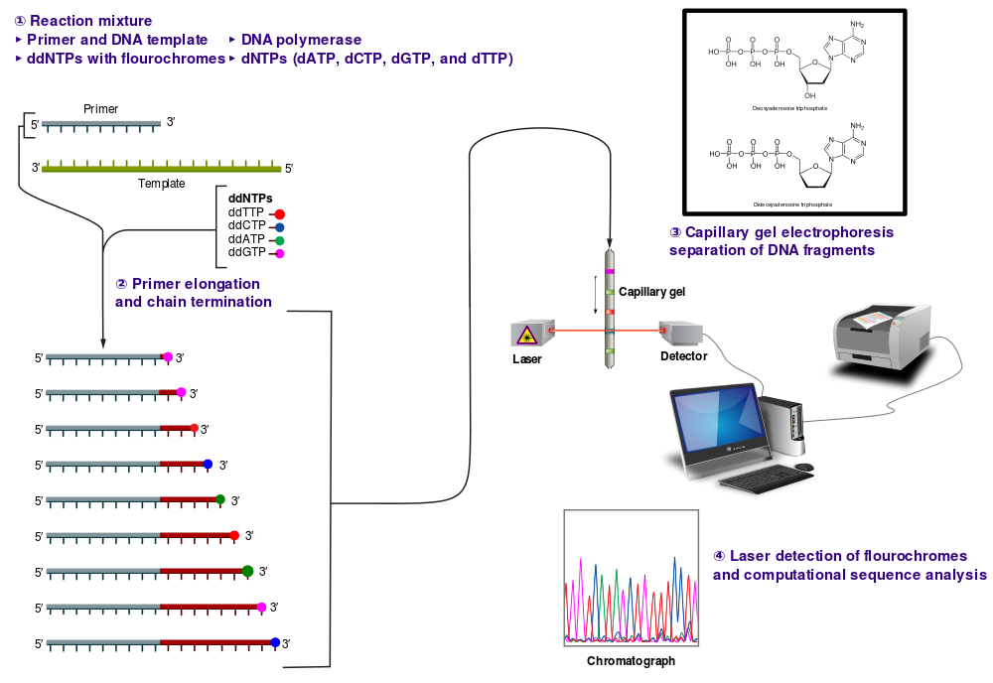
Sekvenace DNA - Sangerova metoda
+ fluorescenčně značené dideoxynukleotidy
Notes:
K dideoxyribonukleotidům jsou připojené různé fluorescenční značky. Polymerační směs obsahuje všechny 4 nukleotidy i všechny 4 označené dideoxynukleotidy. Ve výsledné směsi se pak vyskytují různě dlouhé molekuly. Ty jsou elektroforeticky seřazeny podle velikosti a procházejí velmi tenkou kapilárou. Krátké ozáření laserem ve spolupráci s detektorem záření zaznamená, jaká fluorescenční značky právě prochází a jakému odpovídá nukleotidu. Výstupem je graf se sledem různě barevných píků, které odpovídají sekvenci nukleotidů ve zkoumaném úseku DNA.

Slide 10

Human Genome Project
(sdružení organizací, laboratoří a institutů)
pracoviště v USA, Velké Británii, Francii, Japonsku,
Německu, Číně a Indii
Human Genome Organization
(organizace sdružující pracovníky sekvenující genomy různých organismů včetně člověka)
Cíle:
zjistit úplnou sekvenci nukleotidů tvořících lidský genom
zmapovat geny v lidském genomu
získané údaje uložit a vypracovat metody pro jejich analýzu
poskytnout získaná data a technologie veřejnému i soukromému sektoru
zabývat se řešením etických, legálních a společenských otázek, které vznikají v souvislosti s projektem

Slide 11
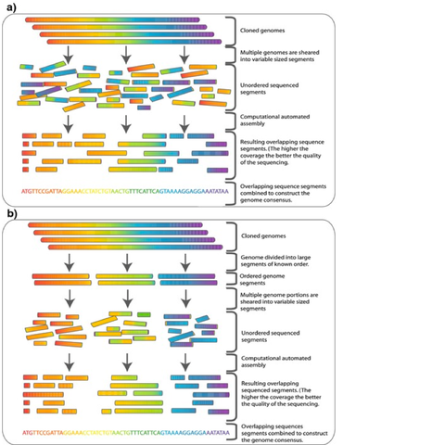

Sekvenování genomu – 2 možné metody:
Shotgun sequencing
celý genom náhodně roztrhat na malé kousky
všechny osekvenovat
složit dohromady pomocí překrývajících se částí
+ levnější na počátku
náročnější kvůli opakujícím se špatně složeným úsekům
nutné několikrát zopakovat
BAC klonování
BAC klon = bacterial artificial chromosome
= plasmid s vloženou lidskou DNA
předběžná mapa genomu díky klonům
kusy s klony osekvenovat
pak shodné jako předchozí
dražší na začátku kvůli tvorbě mapy BAC klonů
+ každý úsek je přesně lokalizován a jsou menší problémy se skládáním

Slide 12
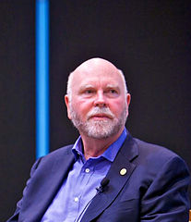
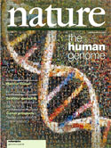
Human Genome Project
zvolena metoda SHOTGUN (Whole Genome Shotgun)
!
lidský genom je bohatý na satelitní sekvence:
???
GTCCTGCATAAAAAAAAAAAAAAAAAAAAAAAAAAAAAA
AAAAAAAAAAAAAAAAAAAAAAAA
projekt začal stagnovat v důsledku velkých problémů
1998 založena společnost Celera Genomics, jejím
prezidentem byl J. Craig Venter
- paralelně s HGP sekvenují lidský genom
2000 slavnostně ohlášeno přečtení lidské DNA
(jen 97 %, ostatní jsou opakující se sekvence)
2003 kompletně dokončeno

Slide 13
Závěry projektu uveřejněné v časopise Nature 15. února 2001
Rozložení genů, mobilních elementů nebo míst rekombinace je velmi nerovnoměrné.
Člověk má asi 30 000 - 40 000 genů (tj. pouze 2x více než háďátko C. elegans), ale geny mají často alternativní sestřih, kódování bílkovin je složitější než u bezobratlých.
Stovky genů zřejmě pocházejí z bakterií díky horizontálnímu přenosu. Desítky genů mají původ z mobilních elementů.
Přestože přibližně polovina lidského genomu je tvořena mobilními elementy, došlo k výraznému poklesu jejich aktivity.
Pericentrické a subtelomerické oblasti obsahují velké duplikace segmentů z různých částí genomu. Tyto duplikace jsou častější u člověka než u kvasinky, octomilky nebo háďátka.
Mutace vznikají v meióze přibližně 2x častěji u mužů než u žen.
Bylo identifikováno více než 1,4 milionů jednonukleotidových polymorfismů.

Slide 14
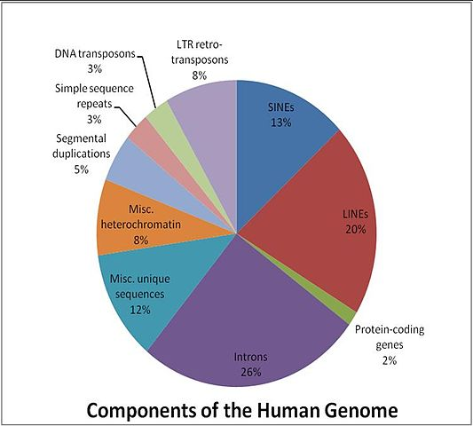
Rozložení částí v lidském genomu

Slide 15
http://upload.wikimedia.org/wikipedia/commons/thumb/5/53/NHGRI_human_male_karyotype.png/306px-NHGRI_human_male_karyotype.png
http://upload.wikimedia.org/wikipedia/commons/thumb/1/11/Down_Syndrome_Karyotype.png/223px-Down_Syndrome_Karyotype.png
http://commons.wikimedia.org/wiki/File:Karyotype_of_the_T47D_breast_cancer_cell_line.svg?uselang=cs
http://upload.wikimedia.org/wikipedia/commons/thumb/1/10/Probable_Nucleic_Acid_precipitated.jpg/640px-Probable_Nucleic_Acid_precipitated.jpg
http://upload.wikimedia.org/wikipedia/commons/thumb/c/cb/DAMP_chemical_structure.png/292px-DAMP_chemical_structure.png
http://upload.wikimedia.org/wikipedia/commons/0/01/Nukleotid_num2.svg
http://cs.wikipedia.org/wiki/Soubor:Dna_strand3_cs.png
http://upload.wikimedia.org/wikipedia/commons/d/dc/Microtube2.png
http://commons.wikimedia.org/wiki/File:Sanger_Sequencing_Gel_Electrophoresis_Image.png?uselang=cs
http://upload.wikimedia.org/wikipedia/commons/thumb/b/b2/Sanger-sequencing.svg/1000px-Sanger-sequencing.svg.png?uselang=cs
http://upload.wikimedia.org/wikipedia/commons/thumb/f/f3/Logo_HGP.jpg/242px-Logo_HGP.jpg
http://upload.wikimedia.org/wikipedia/commons/thumb/b/bd/Whole_genome_shotgun_sequencing_versus_Hierarchical_shotgun_sequencing.png/480px-Whole_genome_shotgun_sequencing_versus_Hierarchical_shotgun_sequencing.png?uselan
http://upload.wikimedia.org/wikipedia/commons/thumb/a/a4/J._Craig_Venter_crop_2011_CHAO2011-49.jpg/207px-J._Craig_Venter_crop_2011_CHAO2011-49.jpg
Nature: the international weekly journal of science [online]. London: Nature Publishing Group, 2001 [cit. 2014-01-08]. ISSN 0028-0836. Dostupné z: http://www.nature.com/nature/journal/v409/n6822/index.html
http://upload.wikimedia.org/wikipedia/commons/thumb/6/64/Components_of_the_Human_Genome.jpg/533px-Components_of_the_Human_Genome.jpg?uselang=cs
Zdroje:
Vesmír: přírodovědecký časopis Akademie věd České republiky [online]. Praha: Vesmír, 2000 [cit. 2014-01-8]. ISSN 1214-4029. Dostupné z: http://www.vesmir.cz/clanky/clanek/id/325
Nature: the international weekly journal of science [online]. London: Nature Publishing Group, 2001 [cit. 2014-01-08]. ISSN 0028-0836. Dostupné z: http://www.nature.com/nature/journal/v409/n6822/full/409860a0.html

